Slide 1
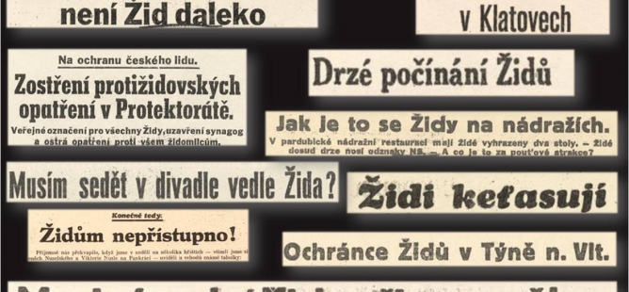
OSUDY ŽIDŮ A ROMŮ
33. hodina

Slide 2
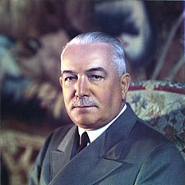
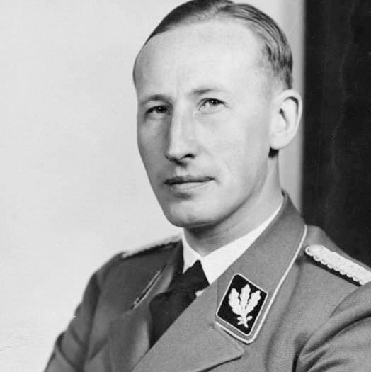
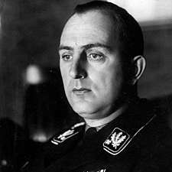
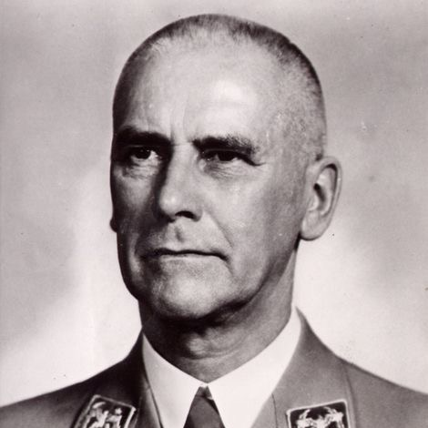
KONTROLA DOPLNĚNÍ PL Z MINULÉ HODINY
Konstantin von Neurath (1939–1943)
Reinhard Heydrich (zastupující říšský protektor 1941–1942)
Kurt Daluege (zastupující říšský protektor 1942–1943)
Wilhelm Frick (1943–1945)

Slide 3
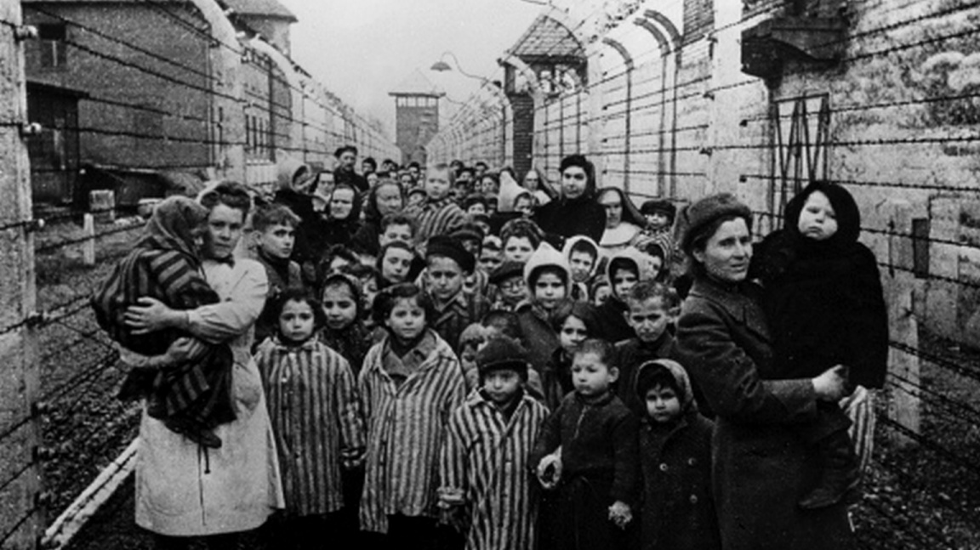
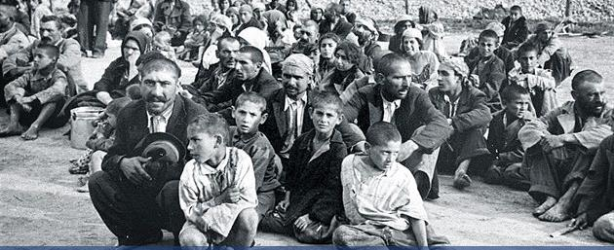
ŽIDÉ A ROMOVÉ
bezprávní občané
rozhodnuto o jejich likvidaci
odsouváni do koncentračních a speciálních táborů pro Romy, později do vyhlazovacích

Slide 4
ŽIDOVSKÉ ZÁKAZY A OMEZENÍ
z deníku básníka Jiřího Ortena
Nesmím vycházet z domu po osmé hodině večerní.
Nesmím si najmout samostatný byt.
Nesmím chodit do vináren, kaváren, hostinců, biografů, divadel a na koncerty, kromě jedné nebo dvou kaváren, pro mne vyhrazených.
Nesmím chodit do parků a sadů.
Nesmím chodit do městských lesů.
Nesmím se vzdalovat za obvod Prahy.
Nesmím (tudíž) jet domů, do Kutné Hory a nikam jinam, leda na zvláštní povolení gestapa.
Nesmím jezdit v motorových vozech tramvají, jen v posledním vlečném voze, a má-li „tento“ střední vstup, tedy jenom v jeho zadní polovině.
Nesmím nakupovat v jakýchkoli obchodech jindy, než mezi 11. a 13. a mezi 15. a 17. hodinou.
Nesmím hrát divadlo a být jakkoli jinak veřejně činný.
Nesmím být členem žádných spolků.
Nesmím chodit do jakékoli školy.

Slide 5
Antisemitismus –
Holocaust –
Genocida –
Židé –
Nacisté –
Arizace –
Židé jsou zbaveni majetku (vyvlastnění)
nenávist vůči Židům
vyhlazení určitého národa
„ŠOA“= zničení, zmar, zkáza, katastrofa
„konečné řešení židovské otázky"
z řeckého slova – „zápalná oběť“
 | 3. | 5.
2. | 4. | 6.
B
C
E
F
D
A

Slide 6
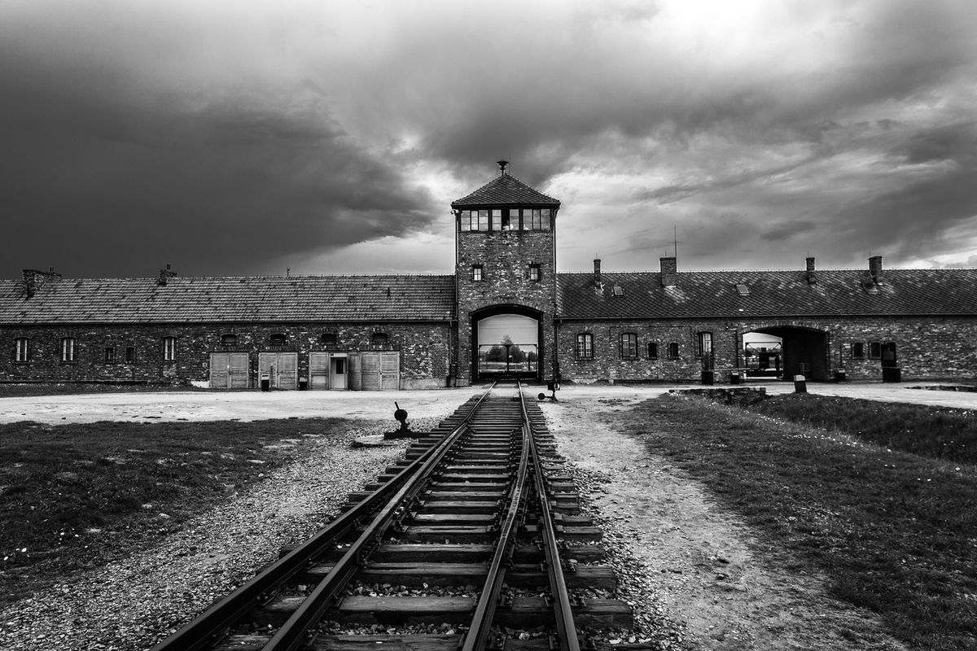
OSUDY ŽIDŮ
od podzimu 1941 → koncentrace v židovském ghettu Terezín
→ odtud vypravovány transporty do vyhlazovacích táborů v Polsku (především Osvětim) a Německu
celkem zde bylo asi 120 000 Židů na počátku Protektorátu

Slide 7
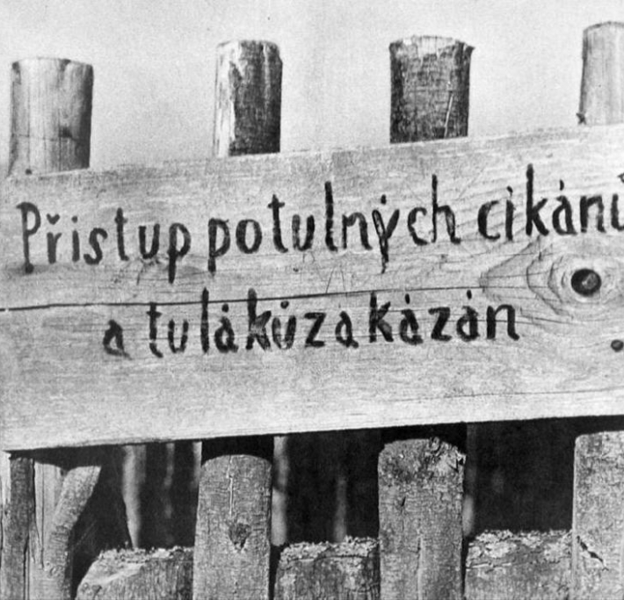
OSUDY ROMŮ
výnosy vlády nařizovaly se trvale usadit a zanechat kočování
pokud byl tento příkaz nerespektován → deportace do tábora pro Romy
od srpna 1940 → zřízeny 2 takové tábory – Lety u Písku a v Hodoníně u Kunštátu
později sem byli zařazováni všichni Romové
od jara 1943 → posíláni do koncentračního tábora Osvětim (Auschwitz; „továrna na smrt“)
z Protektorátu tam zahynulo přes 4 000 obětí (mužů, žen i dětí)

Slide 8
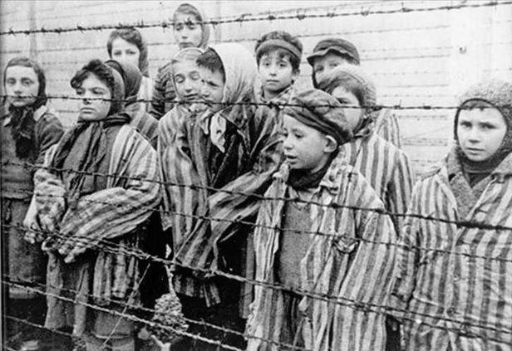
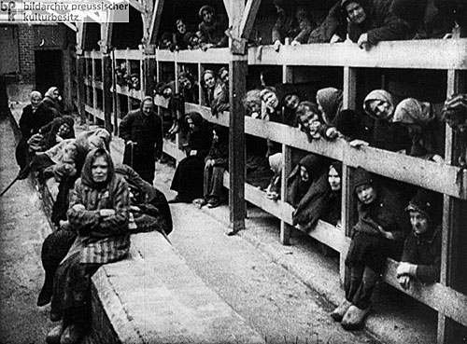
VIDEO ☺
27. 1. 1945 DEN OSVOBOZENÍ KONCENTRAČNÍHO TÁBORA OSVĚTIM Slavné dny - Stream.cz

Slide 9
33. OTÁZKY – OSUDY ŽIDŮ A ROMŮ
1. Které dvě skupiny byly nejvíce perzekuované?
2. Kde bylo deportační středisko Židů v Protektorátu?
3. Kde bylo deportační středisko Romů v Protektorátu?
4. Kam byli převážně deportováni Židé a Romové
5. Jak se tomuto vyhlazovacímu táboru přezdívalo?
6. Uveďte 3 příklady omezení života Židů:
ŽIDÉ A ROMOVÉ
TEREZÍN
LETY U PÍSKU
DO OSVĚTIMI
TOVÁRNA NA SMRT
NESMÍ CHODIT DO OBCHODŮ KAVÁREN ATD., NAKUPOVAT JEN V URČENÝ ČAS, ZÁKAZ VYCHÁZENÍ PO OSMÉ VEČER

